Slide 1
ОТЧЕТ по производственной практике ПМ.04. Сопровождение и обслуживание программного обеспечения компьютерных систем
Работу выполнил
Квакин Александр Дмитриевич
Группа 21П-1
Место практики:
«МастерСофт — Сервис»
Руководитель практики от колледжа:
Седов Алексей Сергеевич
Руководитель практики от организации:
Кузнецова Елизавета Сергеевна

Slide 2
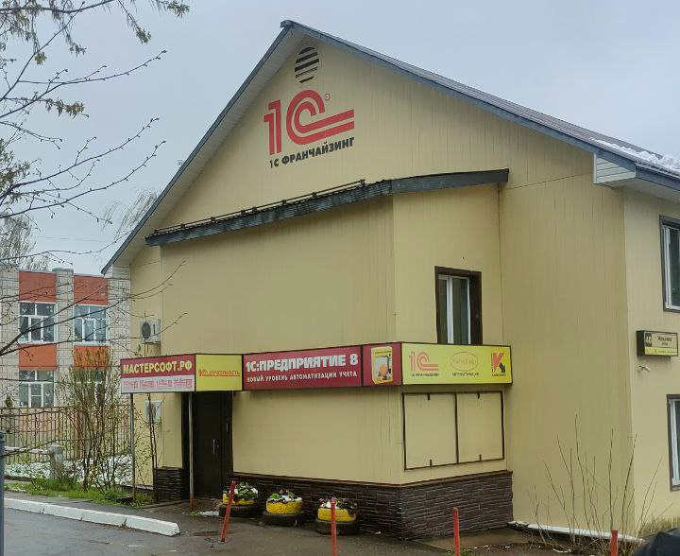
Характеристика объекта практики
Полное наименование: | Общество с ограниченной ответственностью «МастерСофт — Сервис»
Сокращенное наименование: | ООО ««МастерСофт — Сервис»
ИНН/КПП: | 4345167689/434501001
ОГРН: | 1074345009860
Юридический адрес: | 610017, г. Киров, ул. Маклина, 40
Фактический адрес: | 610017, г. Киров, ул. Маклина, 40
Телефон, факс: | (8332) 22-22-44
Электронная почта: | info@ms1c.ru
Банковские реквизиты: | БИК 044525104 р/с 40702810220000094905 в ООО «Банк Точка» г. Москва Кор/счет 30101810745374525104

Slide 3
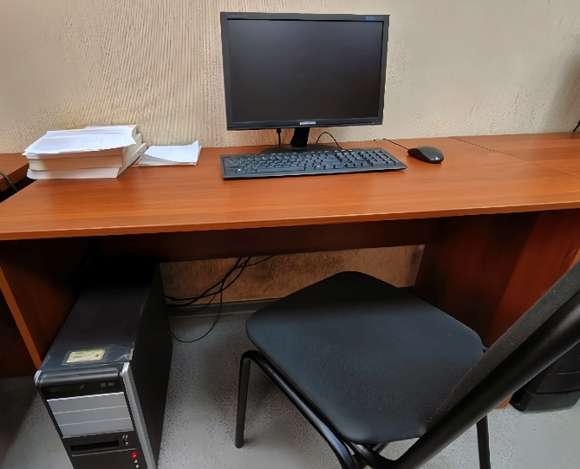
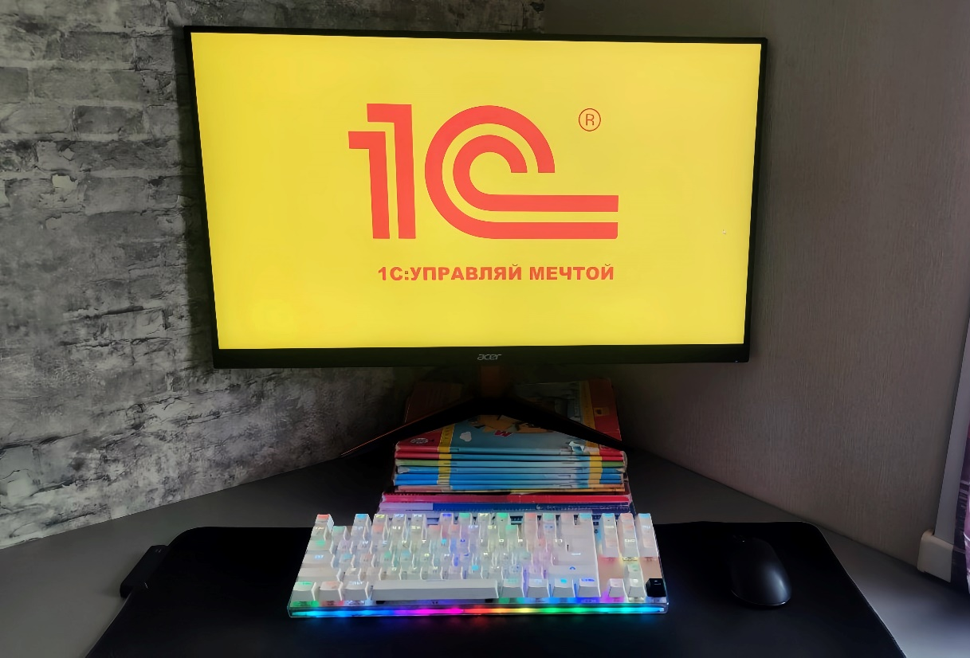
Описание рабочего места
Технические характеристики офисного компьютера:
Процессор: Intel Celeron G1630;
Видеокарта: Intel Xeon E3-1200;
Оперативная память (ОЗУ): 4 ГБ;
Хранилище: HDD 200 ГБ;
Операционная система: Linux Mint 20.3;
Периферийные устройства:
Монитор: Samsung E1920;
Мышь: A4Tech OP-620D;
Клавиатура: GEMBIRD;
Технические характеристики домашнего компьютера:
Процессор: AMD Ryzen 5 5500;
Видеокарта: GeForce RTX 4060;
Оперативная память (ОЗУ): 16 ГБ DDR4;
Хранилище: HDD 1 ТБ, SSD 120 ГБ, M2 SSD 240 ГБ;
Операционная система: Windows 11 Pro;
Периферийные устройства:
Монитор: Acer Nitro VG272Sbmiipx 27";
Мышь: АRDOR GAMING Immortality PRO;
Клавиатура: Motospeed;

Slide 4
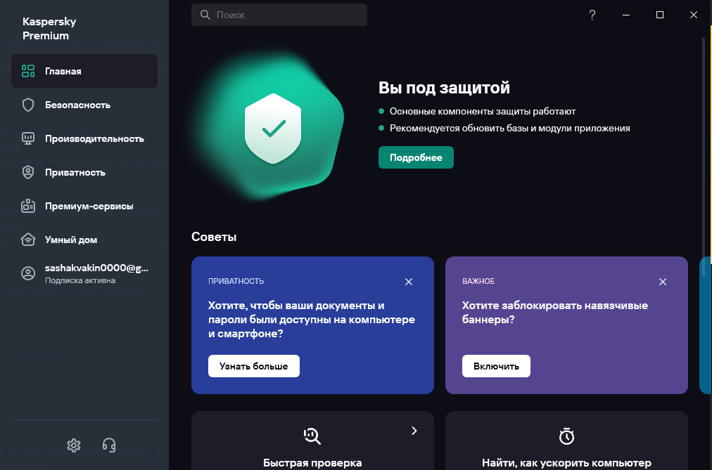
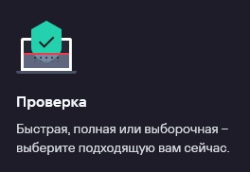
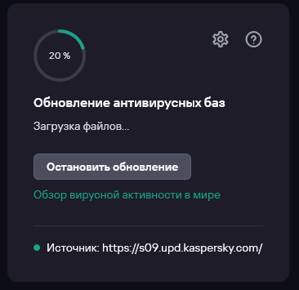
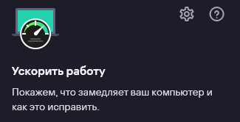
Осуществление инсталляции, настройки и обслуживания программного обеспечения компьютерных систем
Установка и настройка Kaspersky Premium

Slide 5
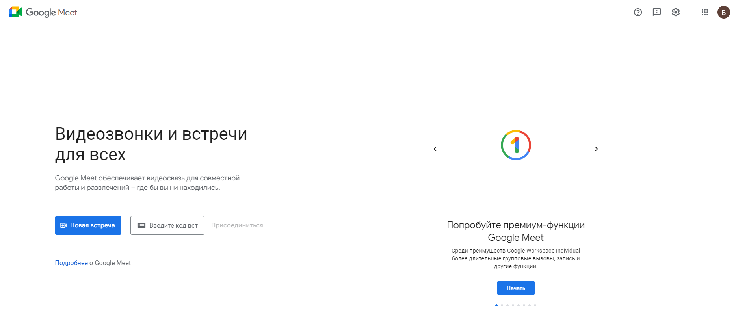
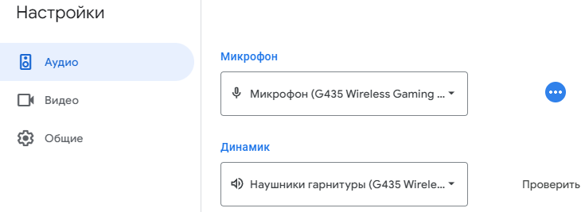
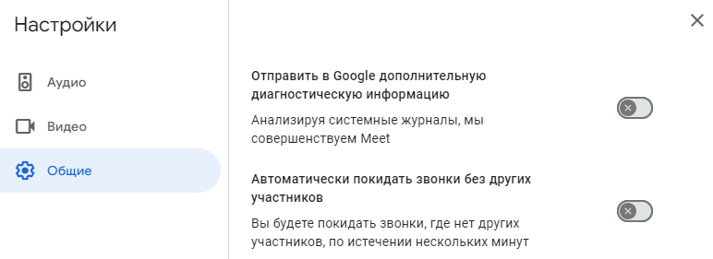
Установка и настройка Google Meet

Slide 6
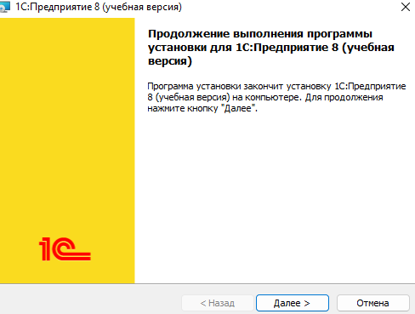
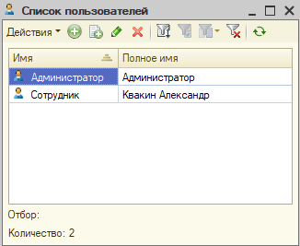
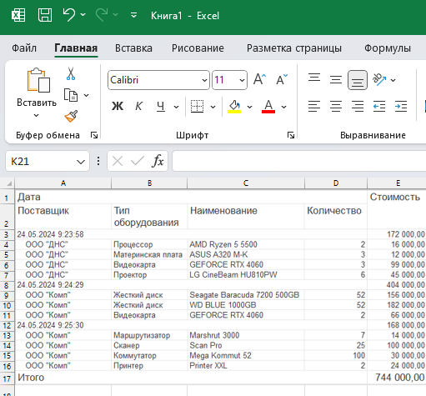
Установка и настройка 1С: Предприятие

Slide 7
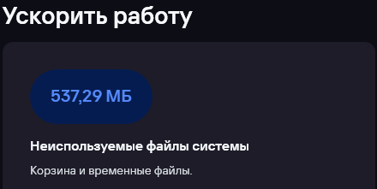
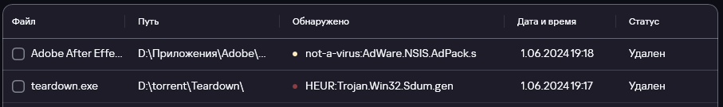
ОСУЩЕСТВЛЕНИЕ ИЗМЕРЕНИЙ ЭКСПЛУАТАЦИОННЫХ ХАРАКТЕРИСТИК ПРОГРАММНОГО ОБЕСПЕЧЕНИЯ КОМПЬЮТЕРНЫХ СИСТЕМ
АНАЛИЗ РАБОТЫ KASPERSKY PREMIUM

Slide 8
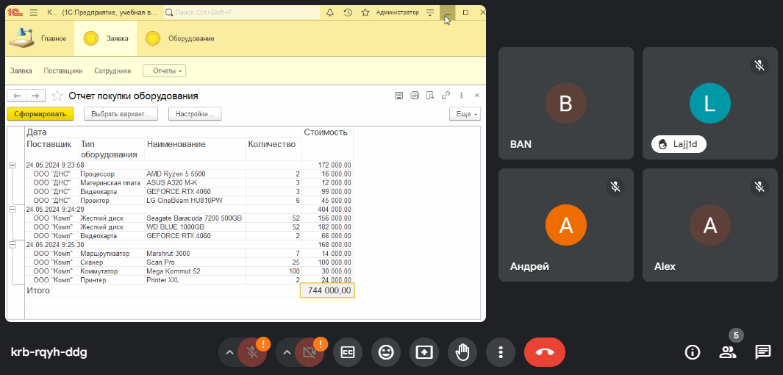

АНАЛИЗ РАБОТЫ GOOGLE MEET

Slide 9
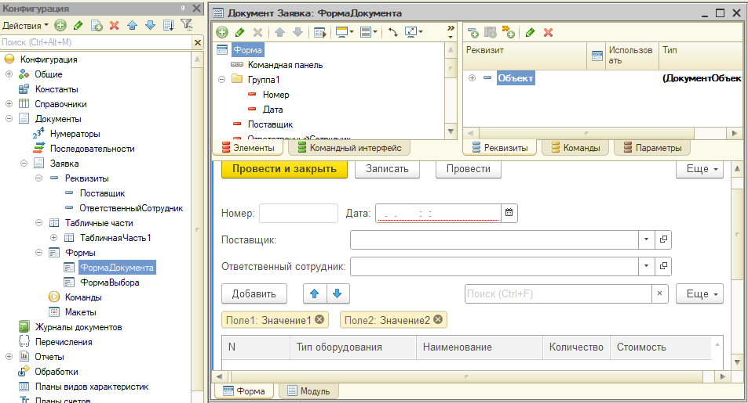
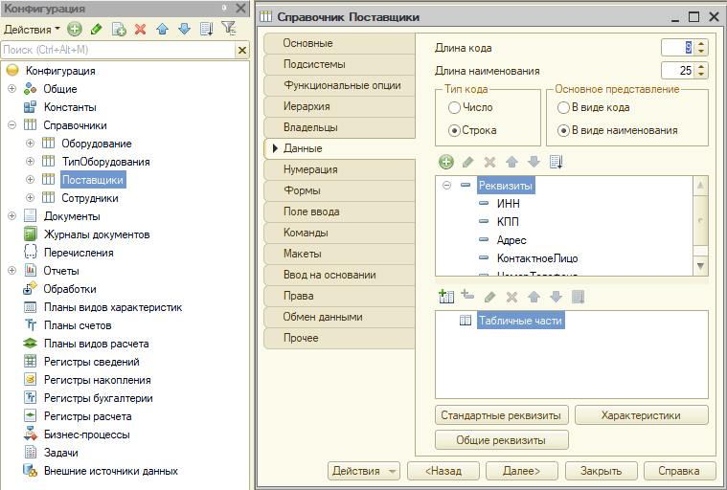
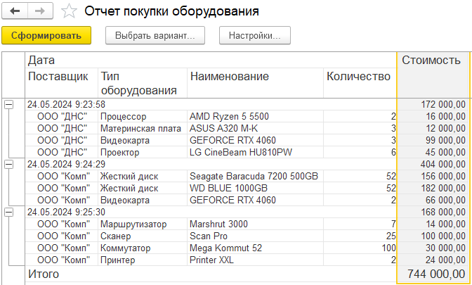
Анализ работы 1С: Предприятие

Slide 10
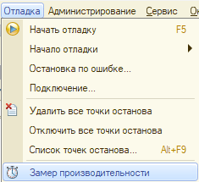
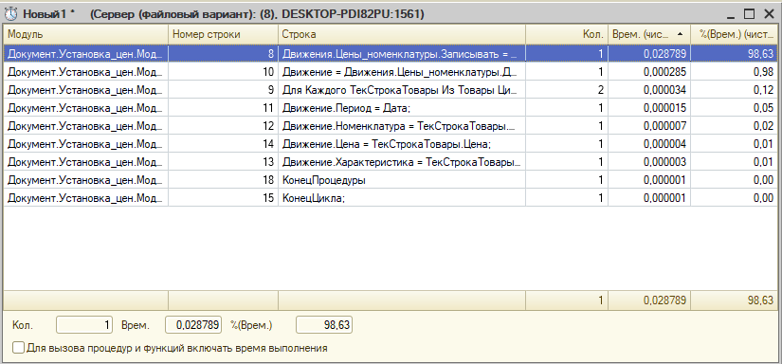
контроль качества функционирования 1С: Предприятие

Slide 11
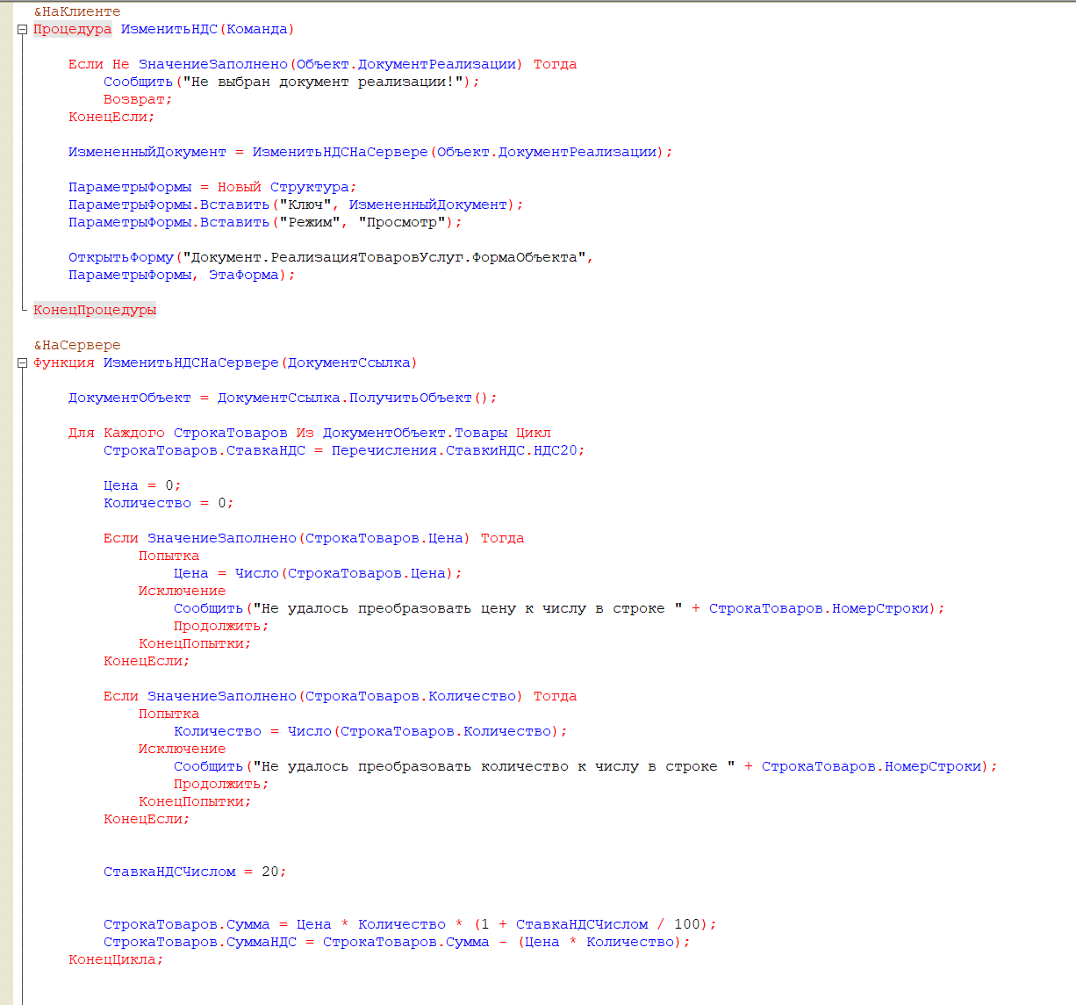
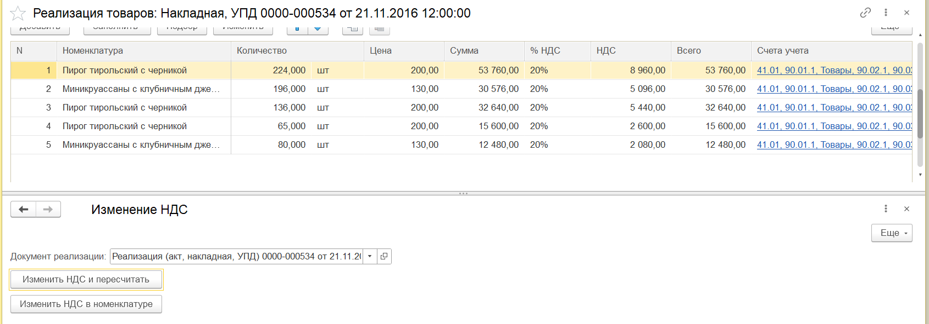
Выполнение работ по модификации отдельных компонент программного обеспечения в соответствии с потребностями заказчика
Обработка «Изменение ставки НДС»
Автоматическое изменение ставки НДС на 20% для всех товаров в документе "Реализация товаров и услуг".

Slide 12
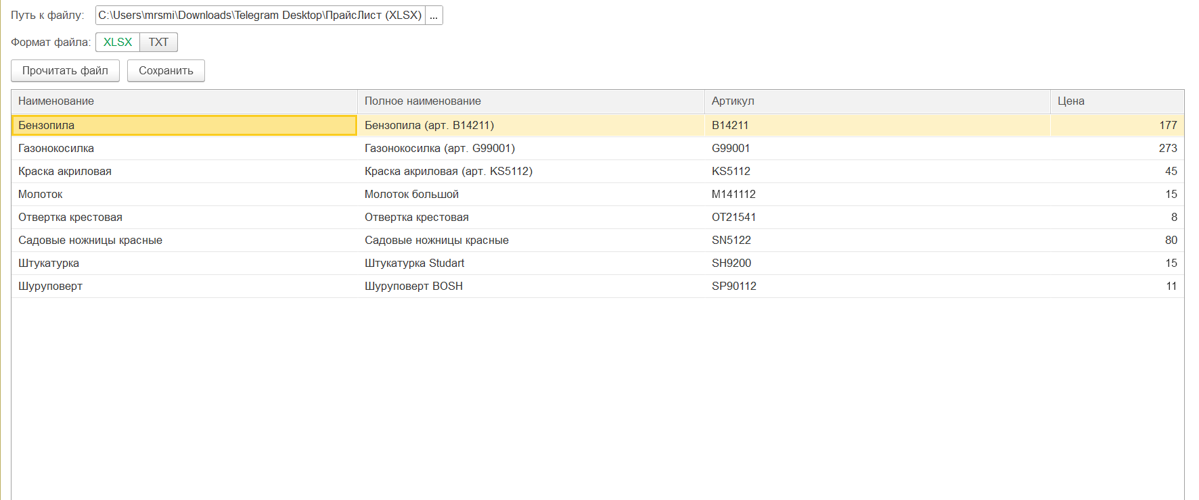
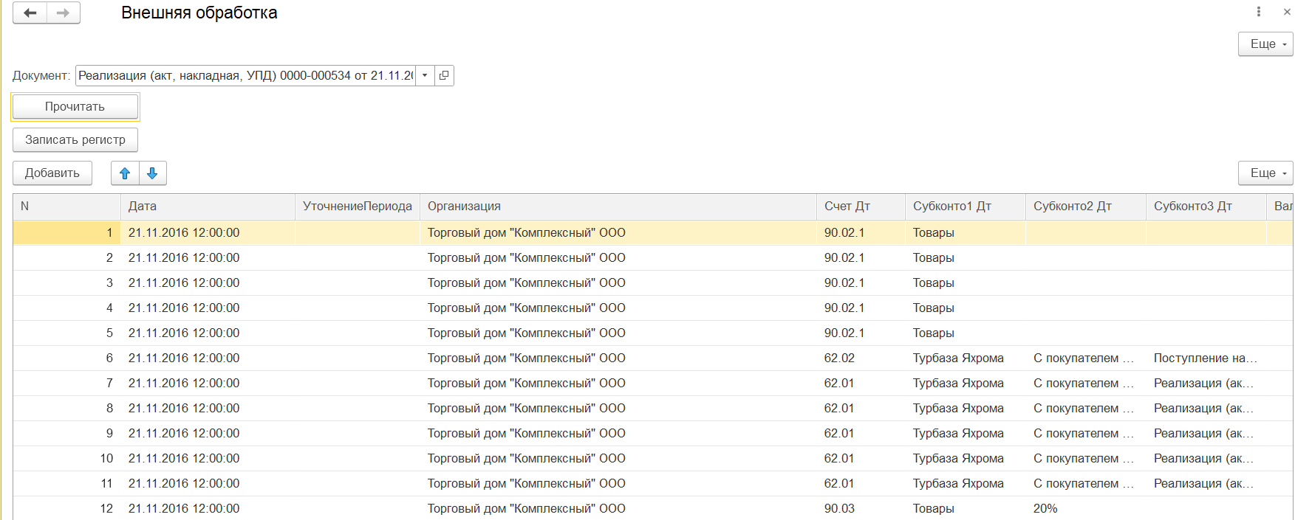
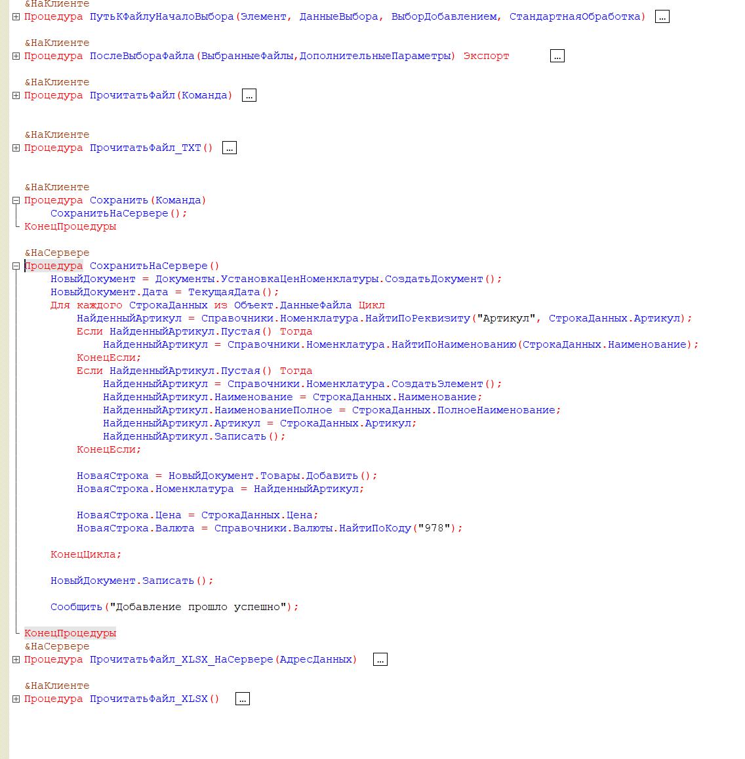
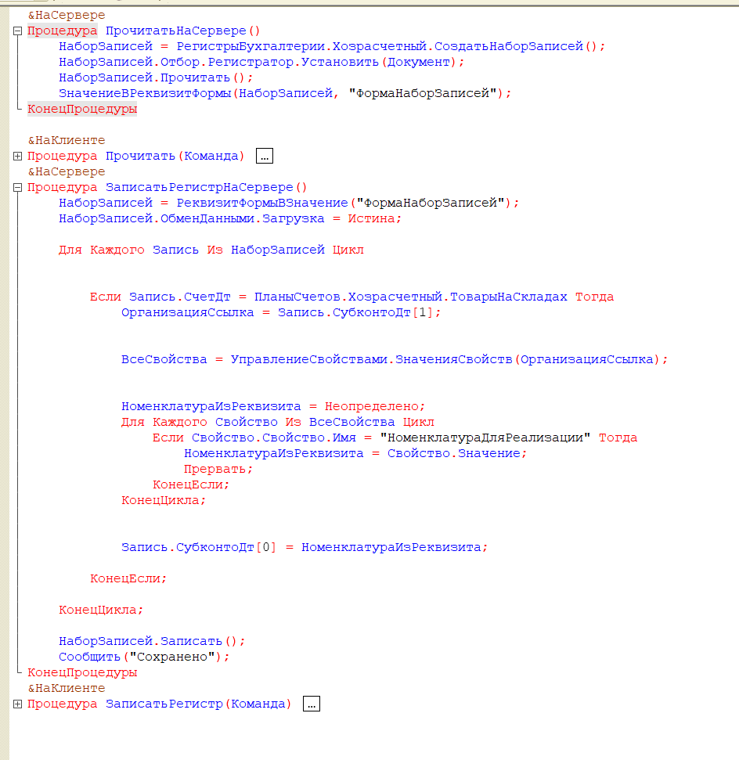
Обработка «Загрузка данных из файлов»
Обработка "Замена субконто"
Обработка «Загрузка данных из файлов
Загрузка данных о номенклатуре и ценах из файлов Excel и TXT в регистр сведений «ЦеныНоменклатуры».
Обработка "Замена субконто"
Замена субконто "Номенклатура" на номенклатуру из дополнительного реквизита организации в проводках документа "Реализация" по счету 41.01.

Slide 13
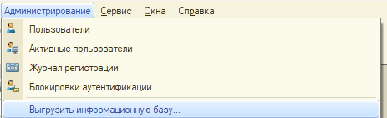
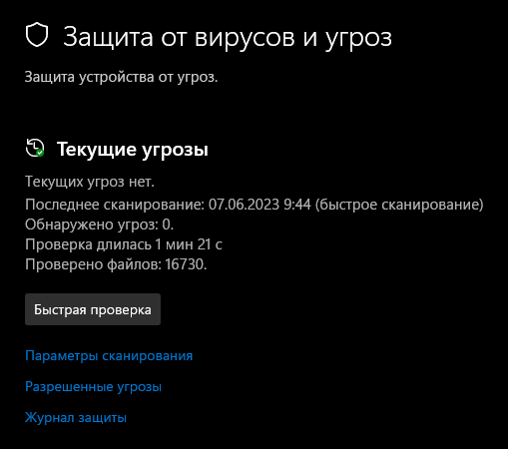
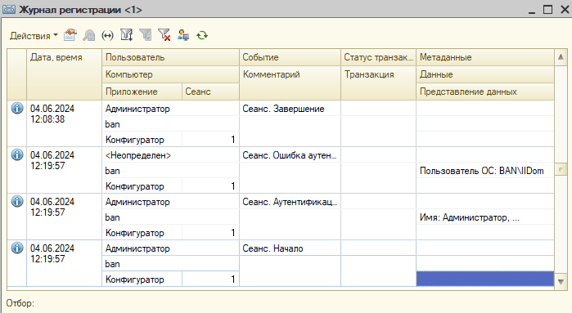
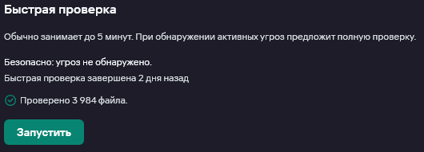
Обеспечение защиты программного обеспечения компьютерных систем программными средствами

Slide 14
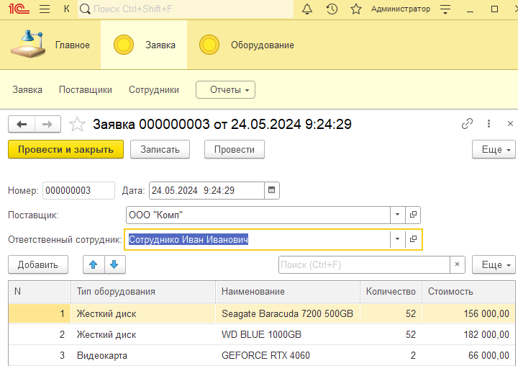
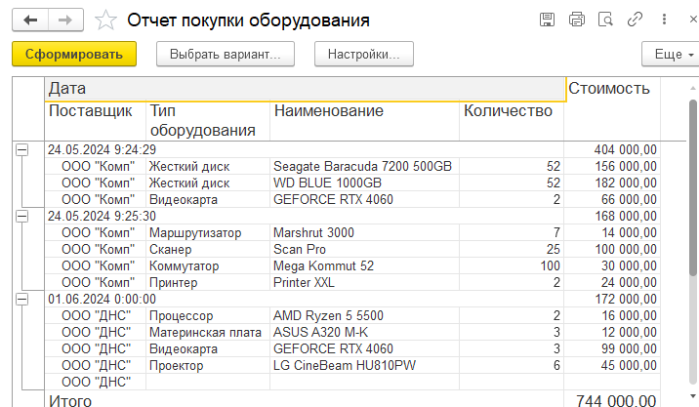
Руководство оператора
Создание заявки на покупку оборудования сотрудником
Отчет покупки оборудования

Slide 15
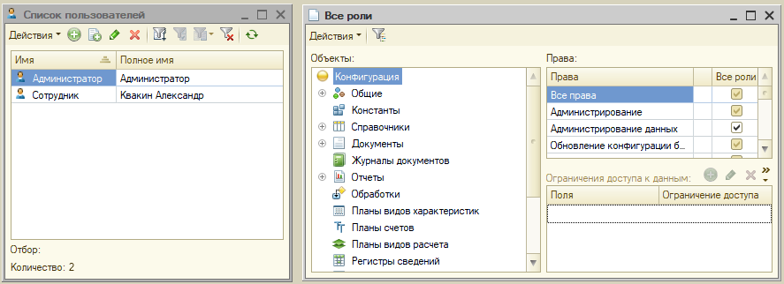
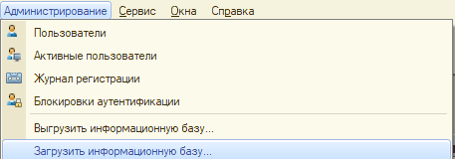
Руководство системного администратора
Настройка прав доступа
Резервное копирование и восстановление базы данных

Slide 16
Заключение
Прохождение производственной практики в компании «МастерСофт — Сервис» по модулю ПМ.04. «Сопровождение и обслуживание программного обеспечения компьютерных систем» стало для меня ценным опытом, который позволил закрепить теоретические знания, полученные в колледже, и приобрести практические навыки работы с различным программным обеспечением
https://github.com/Sashakvakin/PM04-MASTERSOFT

